Slide 1

分布式数据库系统
徐喜荣
（xirongxu@dlut.edu.cn)
徐喜荣
2012年11月——2013年1月

Slide 2
5 分布式数据库系统与客户机/服务器模式
5.1 客户机/服务器模式结构
  一个典型的数据库应用程序可分解为四部分
  界面表示逻辑：与用户交互的代码，GUI(图形用户界面)；
  业务处理逻辑：使用输入数据来完成业务处理和规则的代码， 使用3GL(面向过程语言)或4GL(面向对象语言)编写的；
  数据处理逻辑：负责处理数据的代码，一般使用SQL语言或者 嵌入式SQL语言编写；
  数据库管理：由DBMS完成实际数据处理的程序。
  通常放置方法
    界面表示逻辑和业务处理逻辑放到客户端；
    数据处理逻辑和数据库管理功能放到服务端。

Slide 3
5 分布式数据库系统与客户机/服务器模式
5.1 客户机/服务器模式结构
业务处理逻辑：使用输入数据完成业务处理和规则的代码，使用3GL (面向过程语言)或4GL(面向对象语言)编写的。
数据处理逻辑：负责处理数据的代码，一般使用SQL语言或者嵌入式SQL语言编写
应用程序
界面表示逻辑：与用户交互的代码，GUI(图形用户界面)。
数据库管理：由DBMS完成实际数据处理的
界
面
表
示
逻
辑
业
务
处
理
逻
辑
数
据
处
理
逻
辑
数
据
库
管
理
DB
GUI
3GL
4GL
SQL
ORACLE
SYBASE
DB2
组成数据库应用程序的四个成分

Slide 4
5 分布式数据库系统与客户机/服务器模式
5.1 客户机/服务器模式结构
当前的主要模式
  C/S两层结构
    肥客户机：所有的表示逻辑和应用逻辑放到客户机
    瘦服务器：只负责响应用户请求，全局数据的访问和管理
  B/S三层结构
    表示层：界面表示逻辑
    功能层：业务处理逻辑和数据处理逻辑
    数据层：数据库管理
客户机/服务器模式技术可以降低软件的开发和维护成本，增强 应用的可移植性，改善网络和系统性能，提高用户的工作效率， 保护用户的投资，甚至可以减少对小型机和大型机的需求。

Slide 5

5 分布式数据库系统与客户机/服务器模式
5.1 三层客户机/服务器模式结构
产品实例
Netscape Navigator, Macintosh
Microsoft IIS Windows 2000, Weblogic
Oracle DB2
Web页面 客户代码 数据
浏览器
数据库服务器
Web
服务器
SQL 关系
DB
浏览器
ODBC ADO OLE/DB JDBC 本地调用
浏览器
HTTP请求 响应
功 能
HTTP客户 客户端脚本视图实例化
HTTP服务器 服务器端脚本 视图建立、检索、更新和删除
SQL处理 数据库管理

Slide 6
5 分布式数据库系统与客户机/服务器模式
5.2 分布式数据库系统与客户机/服务器模式
    目前支持所有功能模型的DDBMS还没有完全开发成功。然而， 分布式数据库应用正在发展成为基于客户机/服务器模式的应用。
    采用客户机/服务器模式的数据库系统介于集中式与分布式数据库 系统之间。
    一个基于客户机/服务器模式的数据库系统可以看作是真正意义上 的分布式数据库系统的一种特殊情况：
      某些站点是客户机站点，而另一些站点是服务器站点；
      所有的数据都驻留在服务器站点；
      所有的应用都在客户机站点运行；
      应用请求是通过客户机请求和服务器响应的协作方式来完成的；
      一般不提供完全的位置透明性，即“存在接缝”。

Slide 7
5 分布式数据库系统与客户机/服务器模式
5.2 分布式数据库系统与客户机/服务器模式
request对象是javax.servlet.http.HttpServletRequest类的实例。每当客户端请求一个页面时，JSP引擎就会产生一个新的对象来代表这个请求。 request对象提供了一系列方法来获取HTTP信息头，包括表单数据，cookies，HTTP方法等等。
应用
服务器
客户机
response 对象是 javax.servlet.http.HttpServletResponse 类的一个实例。就像服务器会创建request对象一样，它也会创建一个客户端响应。 response对象定义了处理创建HTTP信息头的接口。通过使用这个对象，开发者们可以添加新的cookie或时间戳，还有HTTP状态码等等。
请求
通信
服务器
响应
网络
打印
服务器
客户机
请求
文件
服务器
客户机
响应
数据库
服务器
客户机/服务器模式

Slide 8
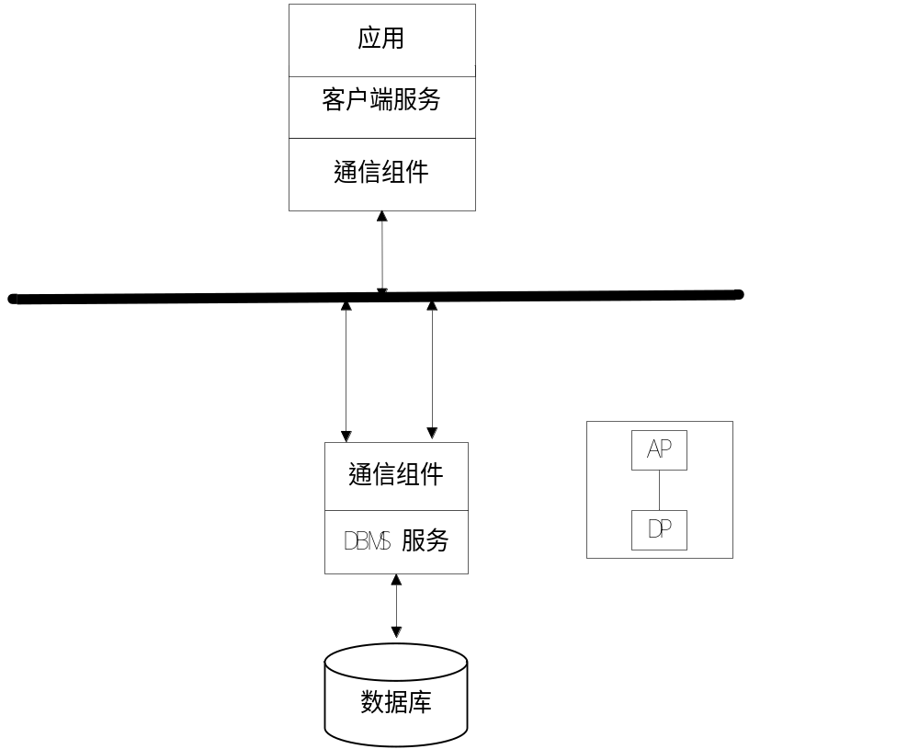
5 分布式数据库系统与客户机/服务器模式
5.3 集中式客户机/服务器系统
    集中式客户机/服务器系统：
    数据集中存储；
    应用请求通过客户机请求 和服务器响应的协作方式 来完成的。
    主要特点：
    整个系统中只有一个应用处理器和一个数据处理器；
    系统中所有客户都是通过 单一应用处理器完成分布式处理工作。

Slide 9
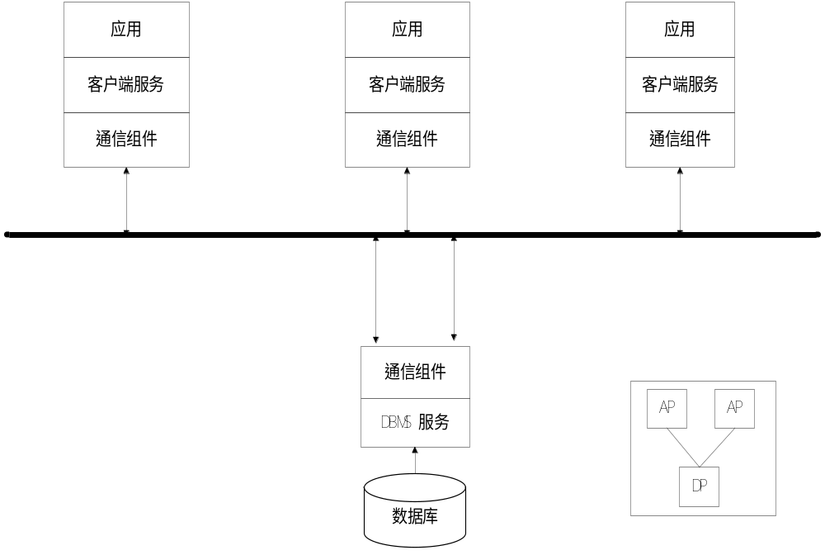
5 分布式数据库系统与客户机/服务器模式
5.4 多客户机/单服务器系统
    多客户机/单服务器系统：
    数据集中存储；
    应用请求是通过客户机 请求和服务器响应的协 作方式来完成的。
    主要特点：
    多个应用处理器完成分布式查询处理工作。不同用户可在同一时间完成其所要完成的工作。

Slide 10
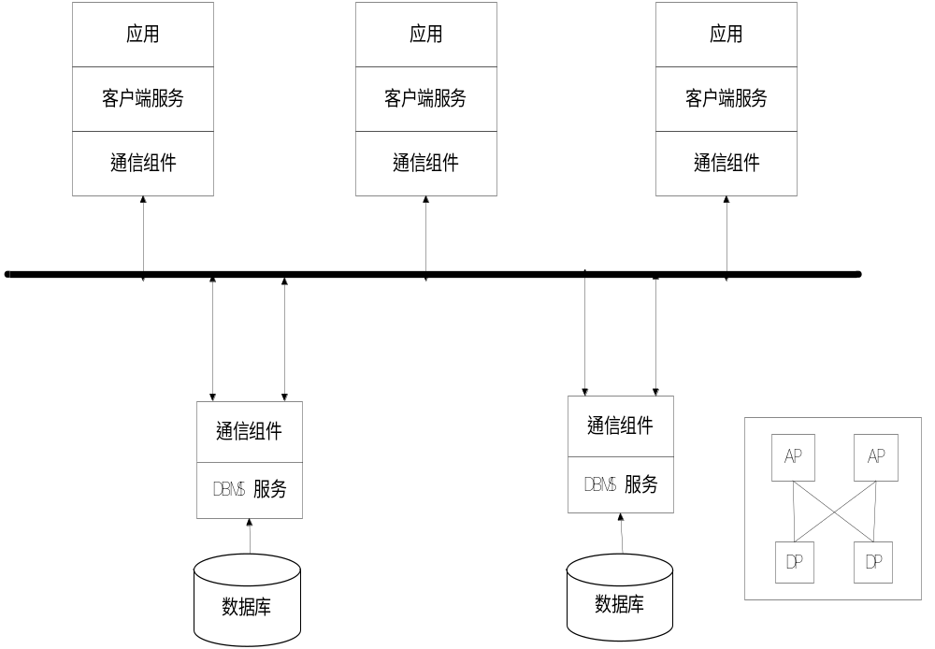
5 分布式数据库系统与客户机/服务器模式
5.5 多客户机/多服务器系统
    多客户机/多服务器系统：
    处理和数据是分布的；
    一个应用可涉及多个服务器上的数据，一个服务器上的数据也可被多个客户机访问；
    完成一个应用请求必须通过客户机请求和服务器响应的协作方式来完成。
    主要特点：
    有多个应用处理器和多个数据处理器，查询处理工作高效快速。

Slide 11
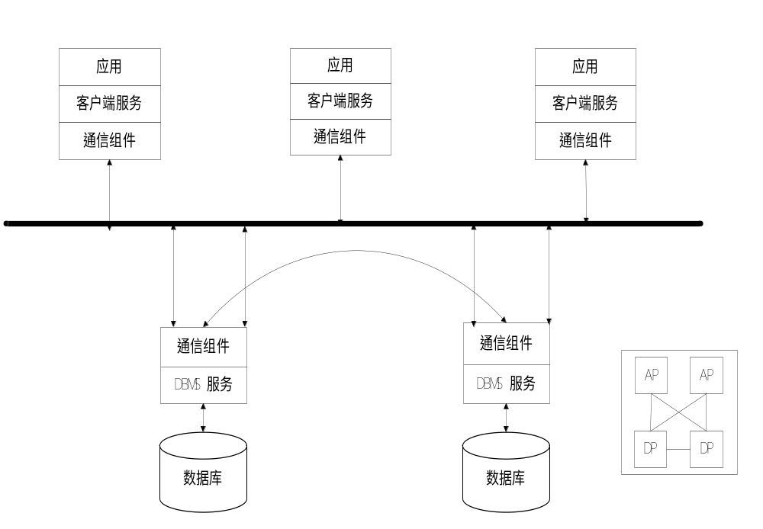
5 分布式数据库系统与客户机/服务器模式
5.6 服务器-服务器系统
    服务器-服务器系统：
    除了可完成多客户机/ 多服务器系统的功能外, 各服务器之间还可以进行交互。
    主要特点：系统中都 包含多个应用处理器和 多个数据处理器，多个 数据处理器之间可进行 交互，使查询处理工作 更加灵活。

Slide 12
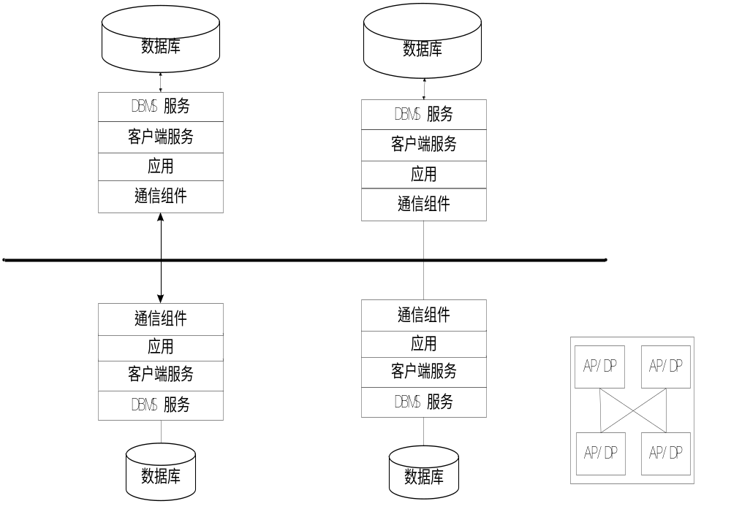
5 分布式数据库系统与客户机/服务器模式
5.7 对等客户机/服务器系统
    对等客户机/服务器系统：
    每客户机又是服务器；
    所有的站点将脱离主从结构，实现完全等同；
    处理和数据都是分布的，每个站点不但可以访问 其他站点的数据，完成 全局应用，而且还可以 访问本站点上的数据， 完成本地应用。

